Slide 1
ДЕТСКИЕ СТРАХИ.
Причины и преодоление.
Саютина Наталья Анатольевна – педагог-психолог МБУ «Центр психолого-педагогической, медицинской и социальной помощи» г. Тамбова

Slide 2
Два вида невротического страха
Классически обусловленный
страх
(возникает при совпадении во времени источников врождённых страхов (боли, неожиданных громких звуков и т.п.) с некоторым условным стимулом)
Страхи когнитивного
происхождения
(возникают в результате общения и нерациональных убеждений)
Виды страхов:
Биологические страхи. Например, страх боли, одиночества, высоты; страх, вызванный непредсказуемым изменением ситуации.
Социальные страхи. Например, страх критики, страх быть отвергнутым, страх оказаться в центре внимания, страх показаться неполноценным, страх начальства, страх новых ситуаций, страх предъявлять претензии, страх сказать «нет» и т.п.

Slide 3
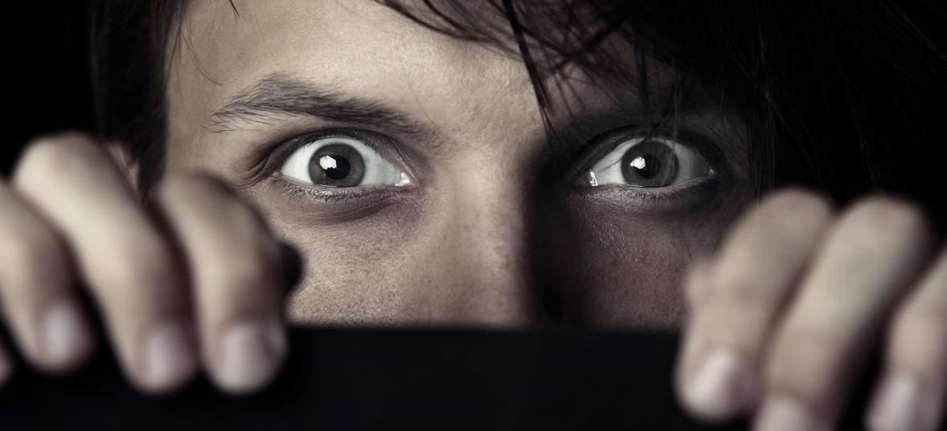
Возрастные периоды и страхи, которые появляются в них:
От 0–1 года: страх разлуки с мамой; незнакомых; врачей; уколов; шума (резких и неожиданных звуков); страх глубины (при купании).
В 1 год: у детей на второй год их жизни может преобладать страх одиночества и незнакомых взрослых людей.
В 2–3 года: страх наказания; животных; страх боли; высоты и движущегося транспорта.
В 4–5 лет: страх сказочных персонажей или любых выдуманных героев; темноты; одиночества; страх при засыпании.
В 6–7 лет: страх смерти (своей или близких); животных; сказочных персонажей; страшных снов; страх пожара; темноты; привидений.
В 8–10 лет: преобладают школьные страхи (опоздание в школу; страх ответа у доски; страх перед контрольной работой; страх учителей; порицания). Страх потустороннего мира, беды. Также у мальчиков может быть ярко выражен страх смерти.
В 11–16 лет: страх смерти, войны, стихии, нападения; страх заболеть чем-то серьёзным; страх проявить себя; страх изменения (это связано с физиологическими изменениями в организме подростков).

Slide 4
Причины возникновения страхов у детей.
Детский страх – это серьезная проблема, и ее провокатором могут стать несколько причин.
Испуг.
Испуг - наиболее частая причина боязни. Предпосылок для этого существует много: внезапный крик; паническая реакция родителей; укус животного или насекомого; травма; похороны родственников и тому подобное.

Slide 5
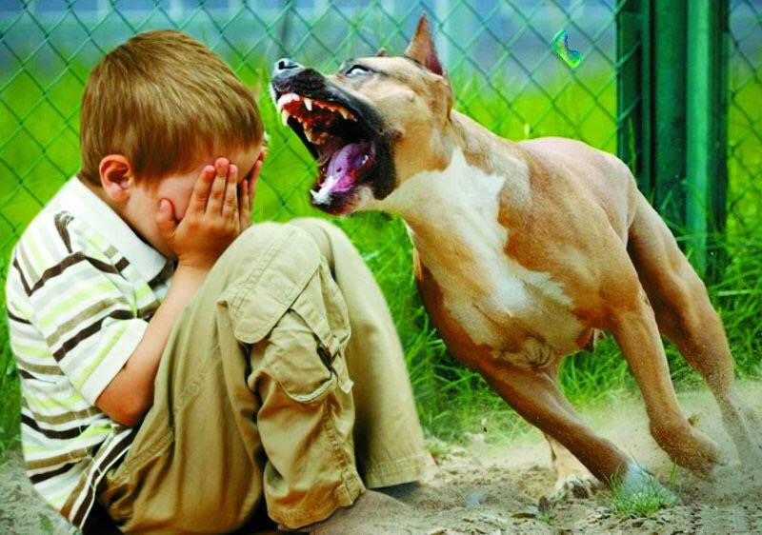
Приобретенный опыт.
Одна из самых распространенных и очевидных причин появления детского страха – это ранее пережитое волнительное событие. Примером может послужить множество рядовых ситуаций. Например, если ребёнок во время купания в бассейне нахлебался воды. В такой ситуации обычно пугается сам ребенок и его родители, активно демонстрирующие ему свои переживания. Это может спровоцировать боязнь воды в будущем.

Slide 6
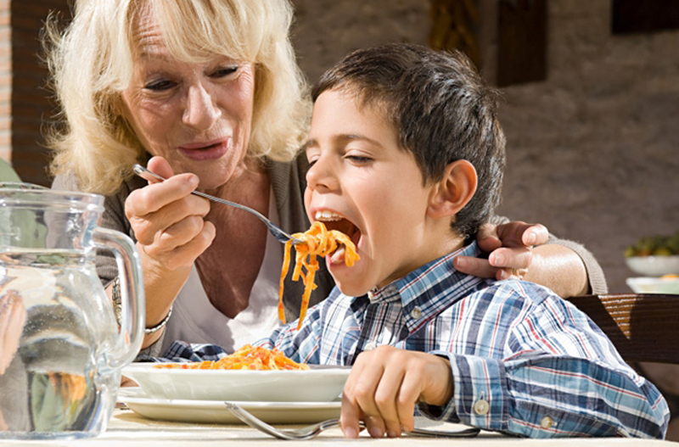
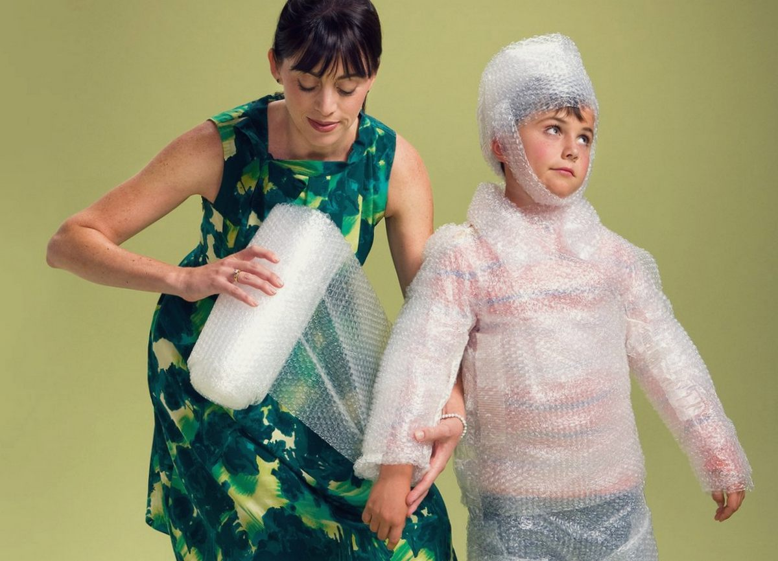
Чрезмерная опека.
Большинство родителей заботятся о детях, но некоторые проявляют чрезмерную опеку. С каждым годом это явление учащается. Пытаясь уберечь их от неприятностей и возможных угроз, затаившихся в современном мире, родители постоянно рассказывают сыну или дочери о том, что им стоит опасаться буквально всего. Эта информация делает детей боязливыми и замкнутыми.

Slide 7
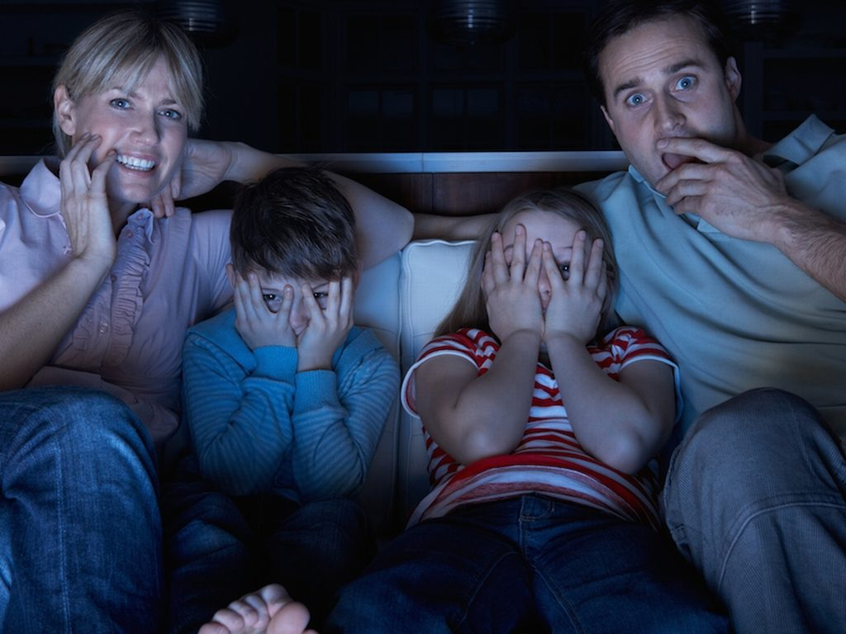
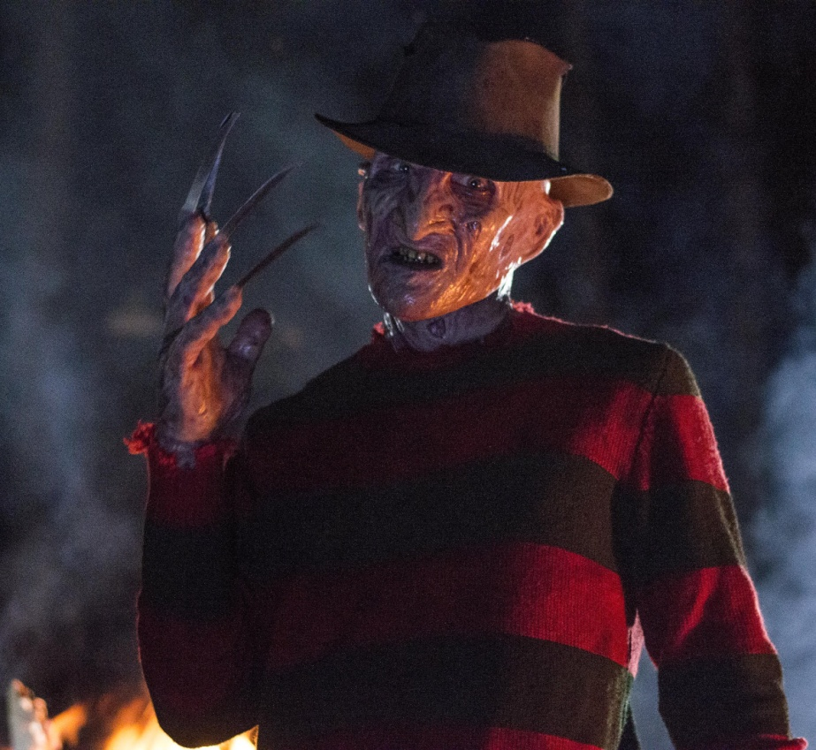
Разговоры взрослых.
Избегайте в присутствии детей обсуждения различных зверских преступлений и масштабных катастроф. Иногда родителям, кажется, что чадо занято собственными делами и совсем не слышит их бесед, но зачастую это не так. Подобные разговоры могут оставить в неокрепшей психике ощущение того, что какие-то страшные события подстерегают его на каждом углу, и их никак невозможно избежать.

Slide 8
Беспокойство родителей.
Родители, обладающие высоким уровнем тревожности, не могут не транслировать свои опасения малышу. Часто они или бабушки с дедушками делают подобные предостережения: «Не бегай – упадешь и сломаешь ногу», «Не смотри долго телевизор – ослепнешь», «Не ешь быстро – подавишься и задохнешься» и тому подобное. Обычно в детской памяти остается лишь вторая часть предостережения о том, что он находится в серьезной опасности. Он не понимает в полной мере, что конкретно ему угрожает, однако чувство беспокойства нарастает и не покидает его. Некоторые родители умудряются даже «передать по наследству» собственные страхи. Например, мама, которая боится темноты, будет всячески транслировать собственные опасения сыну или дочери. Постепенно ребенку передается это беспокойство.

Slide 9
Виртуальная реальность.
Серьезный прогресс отчасти стал большой проблемой человечества. Недостаток общения и отсутствие полезных увлечений оборачивается немалой вовлеченностью современных ребят в мир виртуальности. Компьютерные игры приходят на смену необходимому живому общению. Это оказывает существенное влияние на психику. В современном мире регулярное и качественное общение родителей со своим чадом – необходимость.

Slide 10
Нарушение привязанности.
Ребёнок не ощущает безопасность в семье, если не видит надежной опоры в лице ближайшего взрослого и не испытывает уверенности в том, что родитель сможет встать на его защиту в любом случае. Это обстоятельство провоцирует немало детских страхов. Первая причина явления: нарушение привязанности. Чувство безопасности страдает, ребенку сложно доверять окружающему миру.

Slide 11
Агрессивные родители.
В первую очередь, речь идет об агрессии по отношению к ребенку. Если мать занимает в семье лидирующую позицию и позволяет себе агрессию в отношении других членов семьи, то появление детских страхов практически неизбежно. Мать не воспринимается ребенком, как надежный объект, в любой момент готовый прийти на помощь, защитить. Базовое чувство безопасности страдает.

Slide 12
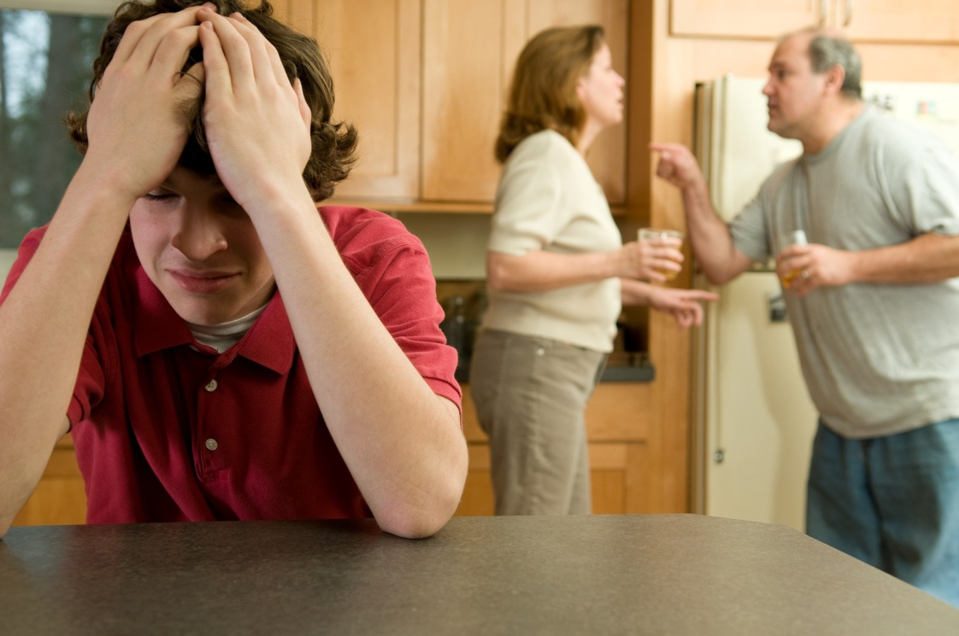
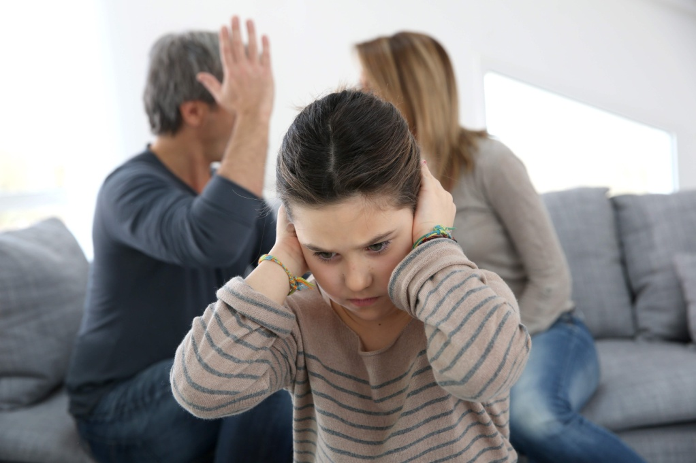
Конфликтная семья.
Семейные дрязги. В редкой семье исключены разногласия между взрослыми. Скандалы с использованием громкой и нецензурной речи, битье посуды, из-за нестабильной эмоциональной атмосферы в семье, регулярных ссор взрослых, непрекращающейся агрессии между членами семьи, отсутствие поддержки и взаимопомощи, эмоциональной отчужденности – это причина нарастающих детских страхов. Ребенок постоянно находится в стрессе, такая атмосфера причина того, что малыш растет пугливым, капризным, что постепенно ведет к устойчивому страху.

Slide 13
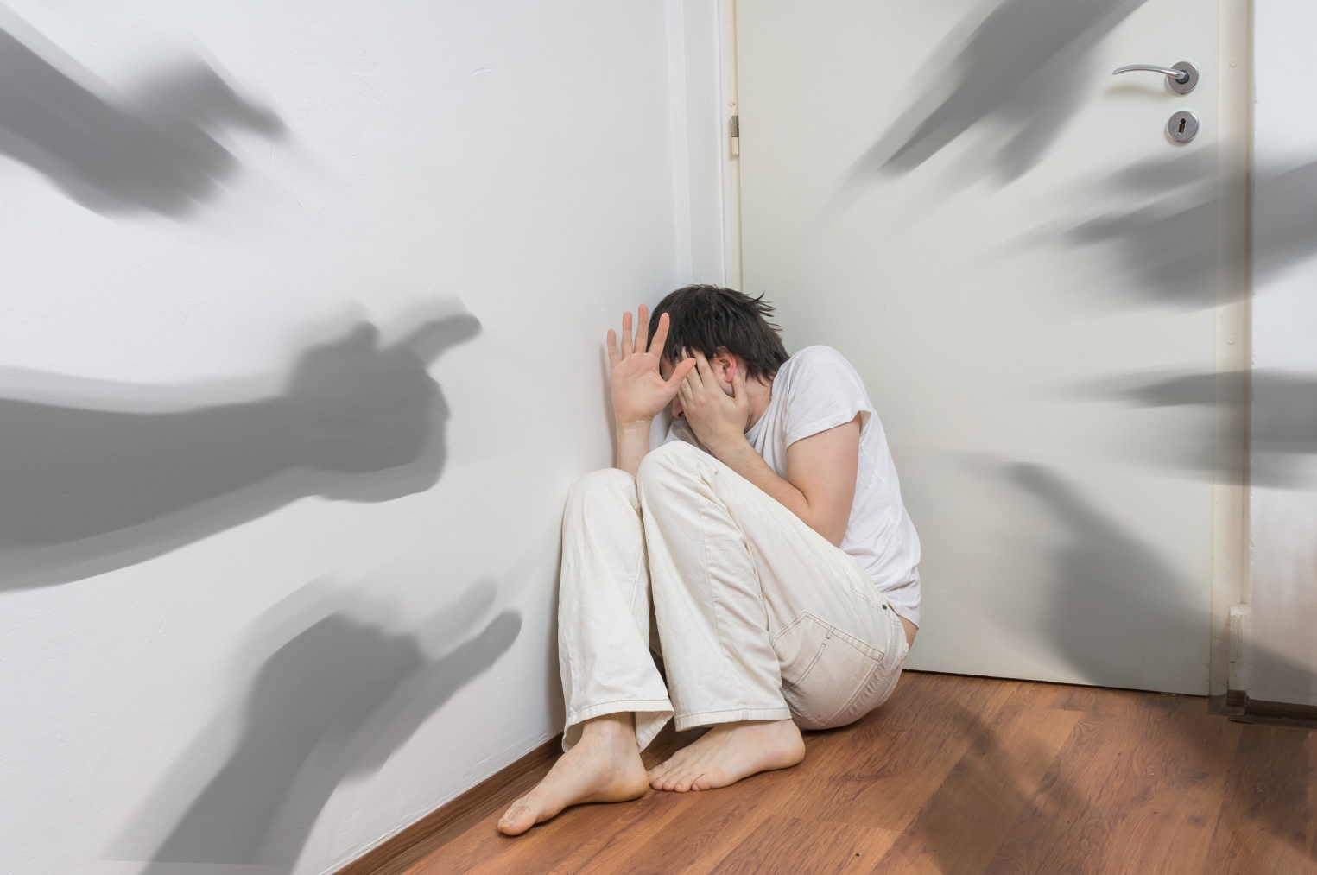
Болезни.
Психологическое отклонение, развивающееся постепенно, если боязнь усиливается и не прорабатывается. Неврозы или иные психические заболевания могут привести к возникновению страха у малыша. Лечением подобных заболеваний должны заниматься медики, или профессиональные психологи психотерапевты, не исключено и вмешательство психиатра. Нередко детский страх является симптомом устойчивого невроза, если он имеет патологический характер и не соответствует возрасту.

Slide 14
Чувство одиночества.
Социальные разлады. Проблемы в отношениях со сверстниками, педагогами и окружающими — также является причиной детских страхов. Девочка или мальчик избегают компаний, ведут себя скованно. Вовремя замеченная боязнь указанного характера быстро устраняется.
Статистика гласит, что чаще всего страхам подвержены дети, у которых нет сестер или братьев. Особенно часто проявляется страх одиночества.

Slide 15
Как бороться с детскими страхами?
Детские страхи по ряду факторов могут усугубляться:
Родные ребенка испытывают постоянную тревожность перед чем-либо. Необходимо поработать над собой, открыть малышу мир с положительной стороны.
Родители напоминают ребенку о его боязни с издевкой. Выход — принять страхи у детей, как свои, найти специалиста для преодоления страхов.
Частое присутствие источника боязни. Нужно выяснить первопричину испуга и устранить ее.
Властное отношение родителей к детям. Стараться психологически стать на уровень ребенка, вызывая не боязнь, а уважение, любовь и дружбу.
За бурное проявление эмоций следует наказание. Это только усиливает проявление детских страхов.
Недостаток родительского внимания. Необходимо выделять как минимум час времени на беседу с ребенком «по душам».
Отсутствие друзей. Попробуйте стать для сына или дочери товарищем, поймите причину его замкнутости.
Чрезмерная опека. Излишек внимания, как и его недостаток, вызывает развитие определенных детских страхов.
Неполноценная семья. Если ребенок воспитывается только одним родителем, он должен позитивно настроиться, стать не просто другом, но и защитником ребенка.
Большинство страхов у детей возникает вследствие неправильного отношения и поведения родителей. В любом случае каждый член семьи должен стоять друг за друга «стеной», коллективно обсуждая и решая проблемы.

Slide 16
Возможные варианты преодоления детских страхов:
Сочиняйте сказки. Довольно полезный метод. Сочините вместе сказку о детском страхе. Она должна непременно закончиться победой ключевого героя над страхом.

Slide 17
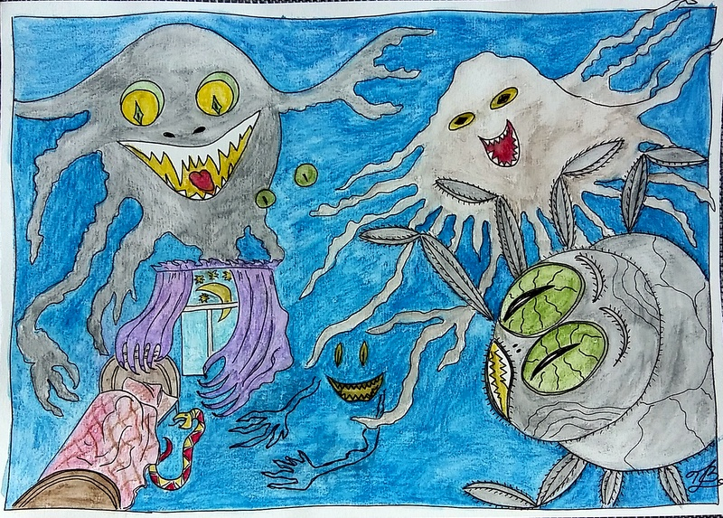
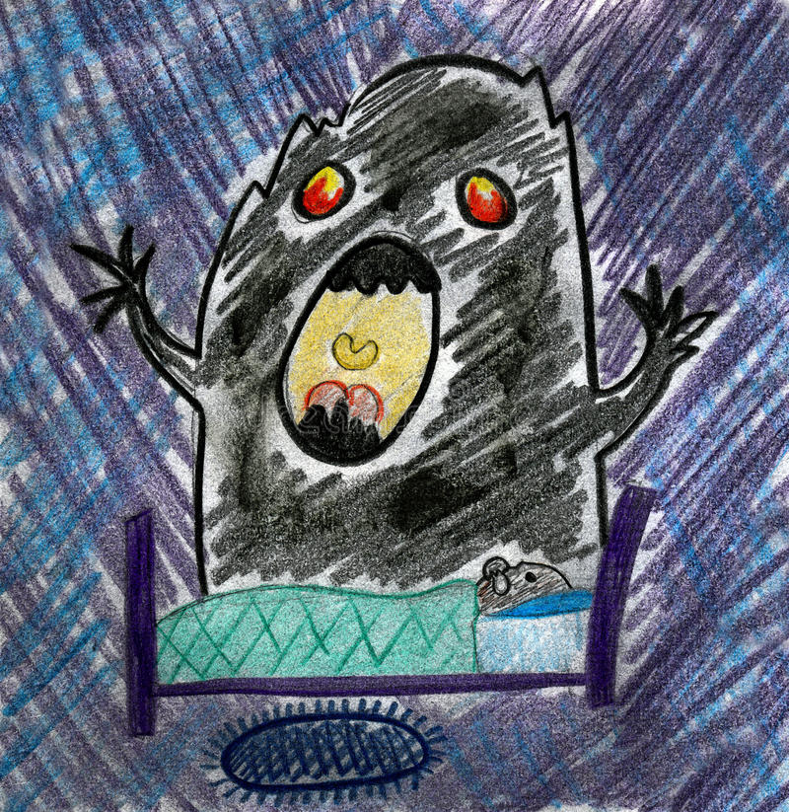
Рисуйте страх. Увлекательное и действенное занятие. Рисуя вместе то, чего боится ребенок, ведите доброжелательную беседу. Завершив дело, спокойно поговорите с ребёнком, объясните, что причин для волнений нет. После этого можно сжечь рисунок, акцентировав на том, что страх сгорает вместе с бумагой, и больше нет причин для волнений. Сожжение должно выглядеть ритуалом. Не прекращайте хвалить, подбадривать чадо, говоря о его смелости и отваге.

Slide 18
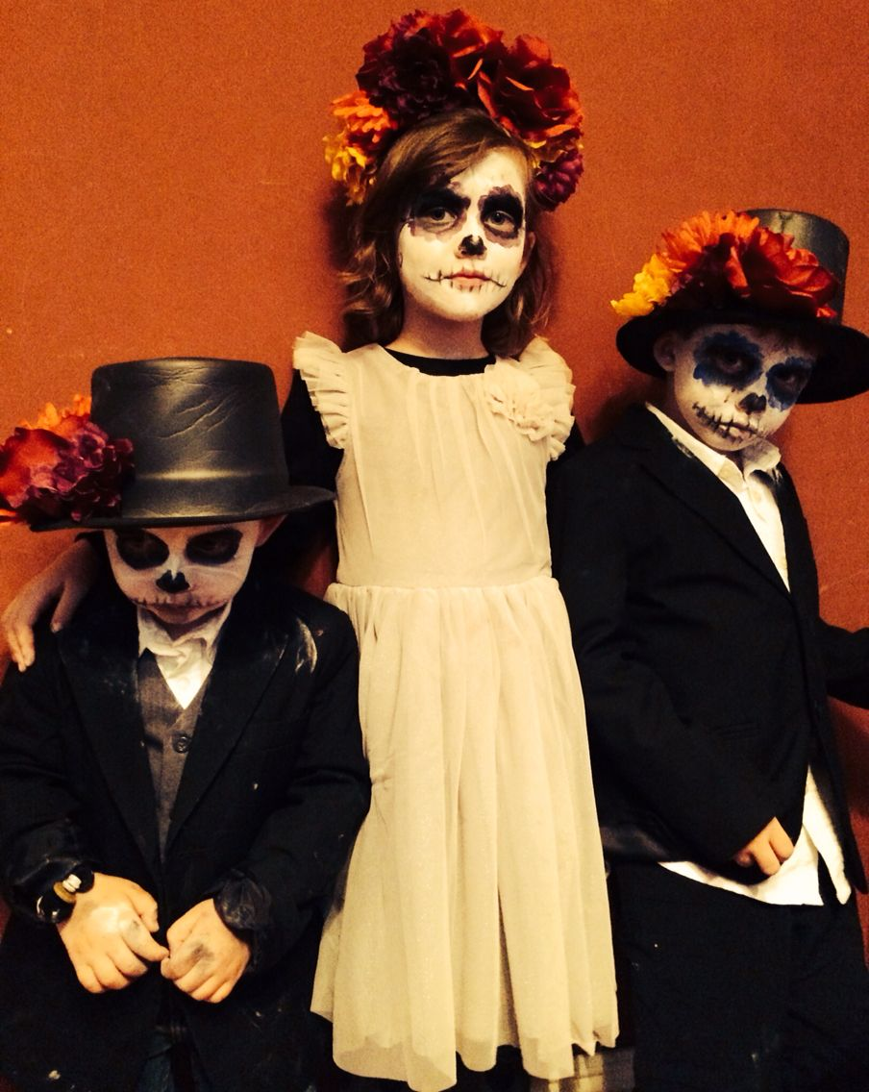
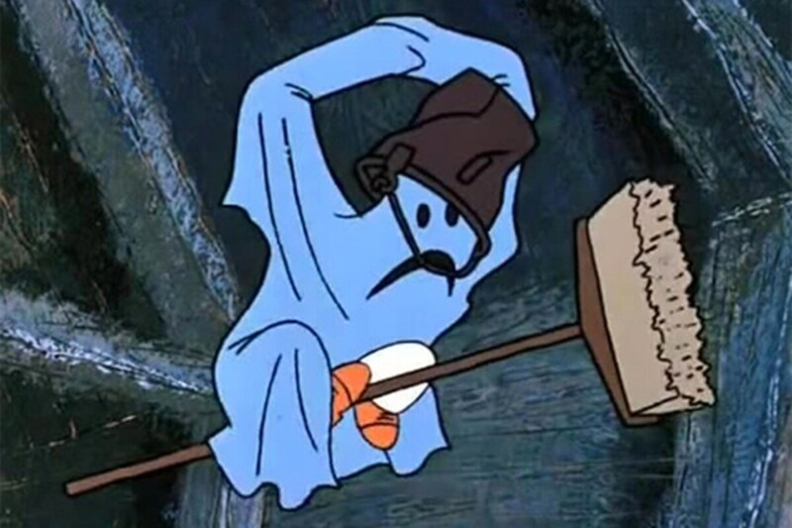
Игра. Преодолеть детский страх поможет игра или инсценировка. Психологи часто прибегают к этому методу. Как это происходит? Ребята в группе придумывают рассказы о своих страхах. Психолог помогает в проигрывании определенных сюжетов. Волнующую ситуацию можно проиграть и дома, но только в случае, если она не вызывает у ребенка дискомфорта или отрицательных эмоций.

Slide 19
Общение. Разговаривайте с ребёнком, спрашивайте у него, чего он боится и почему. Рассказывайте о своих страхах и о том, как и что вам помогло их преодолеть. Если ребёнок не хочет отвечать, то спросите, чего боится его игрушка (в игровой форме). Вербализация страха притупляет его силу, и он уменьшается.

Slide 20
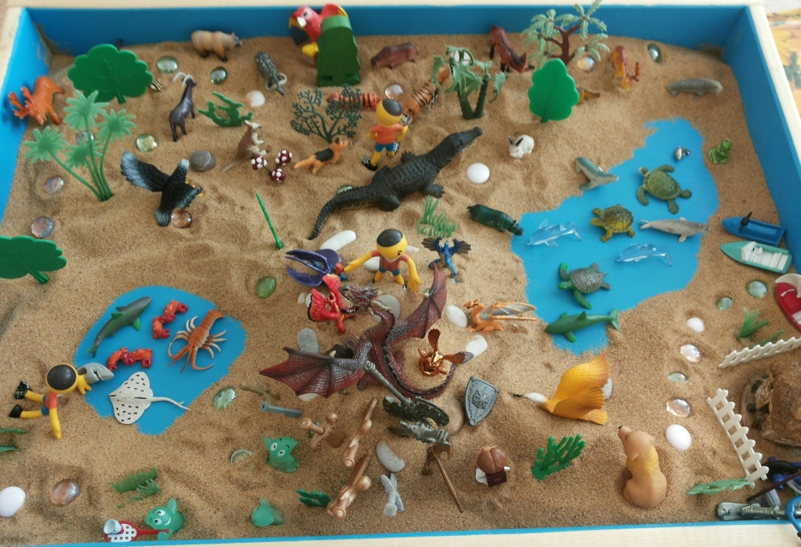
Песочница, песок. Игры с песком очень успокаивают детей. Если у вас есть песочный стол, то обязательно предложите ребёнку порисовать на нём — любые сюжеты или просто героев. Подобного рода занятия укрепляют нервную систему.

Slide 21
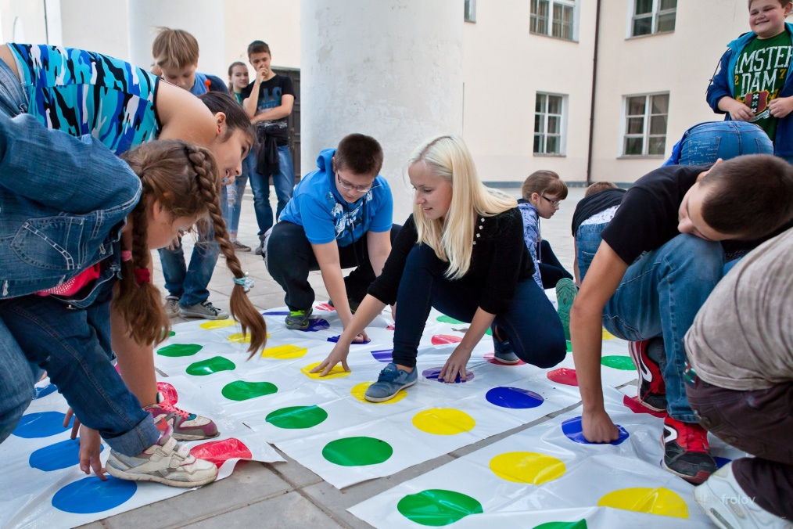
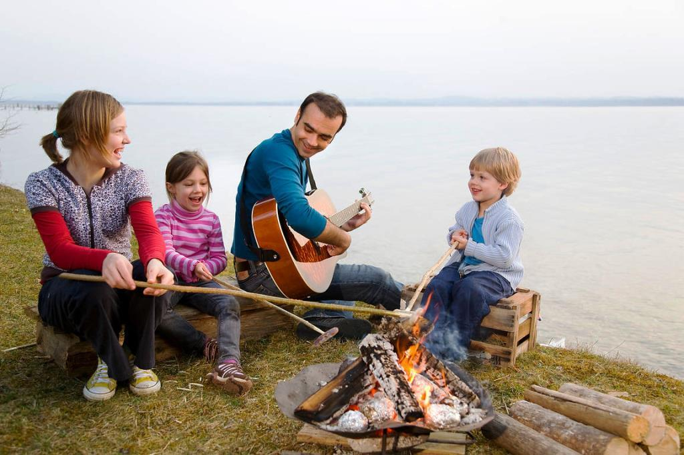
Досуг. Хорошие впечатления — залог отличного настроения. Что может порадовать ребёнка? Совместные прогулки и развлечения, игры, творчество. Помните родители всегда должны быть рядом!

Slide 22
Техника 1
Основана на принципе реципрокного торможения (уменьшения силы одной реакции под воздействием одновременно вызванной альтернативной реакции)
Шаг 1. Освоить технику прогрессивной мышечной релаксации по Якобсону или какую-либо другую технику расслабления.
Шаг 2. Составить иерархию пугающих ситуаций от наименее страшной до наиболее пугающей.
Шаг 3. Связать пугающую ситуацию с чувством, которое со страхом несовместимо, например, с чувством спокойствия. Для этого чаще всего используют состояние релаксации. Когда ребёнок расслабится, то он подаёт условный знак (например, поднимает палец вверх), после чего ему зачитывается описание наименее страшной ситуации. Ребёнок добивается релаксации, представляя себя в этой ситуации. Когда это удаётся, при помощи оговоренного знака ребёнок показывает, что можно зачитывать следующую ситуацию, более страшную. Если расслабиться не удаётся, то надо вернуться на ступеньку назад. Работа продолжается до тех пор, пока ребёнку не удастся быть спокойным при неоднократном прохождении всей цепочки ситуаций.
«Чего мы боимся в реальной жизни, того мы боимся в воображении. Следовательно, то, чего мы перестали бояться в воображении, не будет страшить нас в реальности».

Slide 23
На приём обратилась девочка-подросток, которая жаловалась на страх мёртвых птиц. С её слов, мёртвые голуби встречаются ей «на каждом» шагу. При виде их (или даже при намёке на то, что в поле зрения попало что-то похожее на мёртвого голубя) у неё учащается сердцебиение, появляется чувство тошноты, темнеет в голове, бросает в пот. Приходится ускорять шаг или переходить на бег. Это стало мешать нормальной жизни. Появился страх выхода из дома из-за того, что мёртвые голуби часто встречаются около подъезда, около дома.
№ | Описание ситуации
1 | Посмотреть на фотографию пера голубя
2 | Посмотреть на перо голубя, лежащее на расстоянии порядка 2-3 метров
3 | Подойти вплотную к перу, рассмотреть его
4 | Взять перо в руки хотя бы на 5 секунд
5 | Взять перо в руки, подержать 30 секунд
6 | Взять перо в руки и держать 5 минут, разглядывая его (как можно дольше)
7 | Понаблюдать в парке, как кормят голубей другие люди
8 | Покормить голубей в парке, бросая корм как можно дальше от себя
9 | Покормить голубей, стараясь войти в гущу голубиной стаи
10 | Покормить голубя с руки, приманивая его
11 | Увидеть мёртвого голубя на экране монитора или на фотографии
12 | С балкона своей квартиры посмотреть на мёртвого голубя, лежащего на асфальте
13 | Выйти на улицу, посмотреть на мёртвого голубя с расстояния 5 метров
14 | Подойти вплотную к мёртвому голубю и рассмотреть его
15 | Сесть на корточки рядом с мёртвым голубем и рассмотреть его
16 | Потрогать перья мёртвого голубя
17 | Поднять голубя, положить в коробочку и похоронить

Slide 24
Отчет:
1 сессия. Удалось пройти с 1 по 6 пункт.
2 сессия. Удалось пройти с 1 по 8 пункт.
3 сессия. Удалось пройти с 1 по 9 пункт.
4 сессия. Удалось пройти с 1 по 12 пункт.
5 сессия. Удалось пройти с 1 по 14 пункт.
6 сессия. Удалось пройти с 1 по 15 пункт.
7 сессия. Удалось пройти с 1 по 15 пункт.
8 сессия. Удалось пройти с 1 по 16 пункт.
9 сессия. Удалось пройти с 1 по 16 пункт.
10 сессия. Удалось пройти с 1 по 17 пункт.
11 сессия (проводилась для уточнения и закрепления полученного результата). Удалось пройти с 1 по 17 пункт.
Далее, в течение 3-х недель подросток самостоятельно работал над собой с помощью полученных навыков. Страх мёртвых птиц прошёл. Девочка решила похоронить голубя, которого обнаружила около дома. Ей это удалось в реальности.

Slide 25
Техника 2
Ведение дневника по модели НУПСА
Ссылка на короткую статью о том, как справиться с неприятными эмоциями используя модель НУПСА: https://www.b17.ru/article/278072/

Slide 26
Подробное описание техники Вы найдёте в книге Мартина Селигмана
«Как научиться оптимизму»

Slide 27
Вид записей:
Неприятность____________________________________________
Убеждение_______________________________________________
Последствия_____________________________________________
Спор____________________________________________________
Активация_______________________________________________

Slide 28
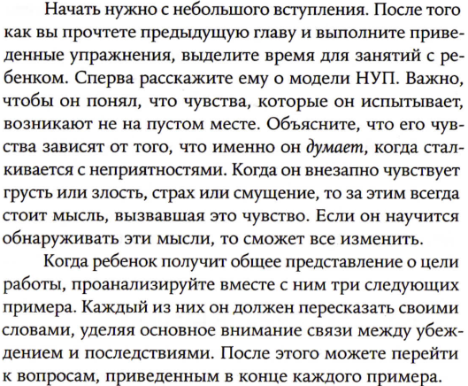
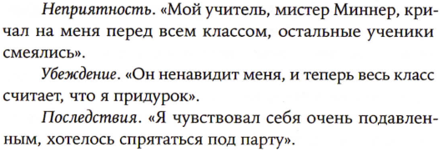
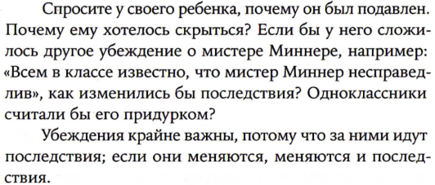
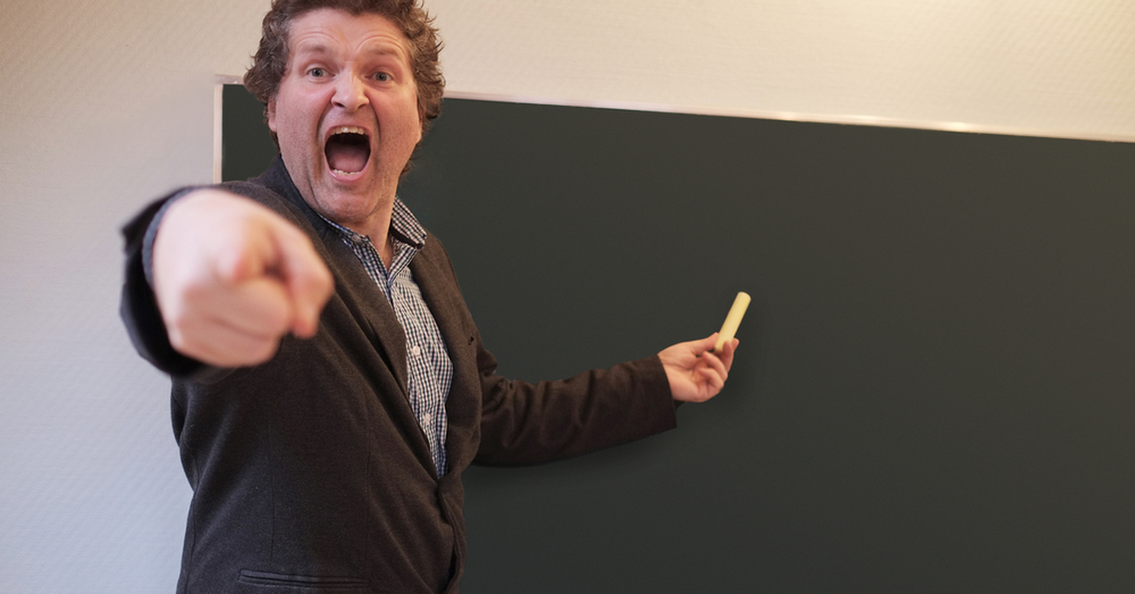
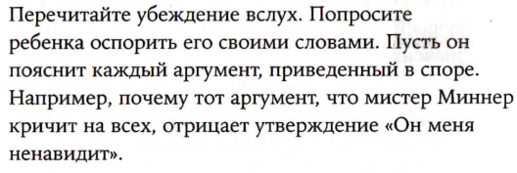

Slide 29
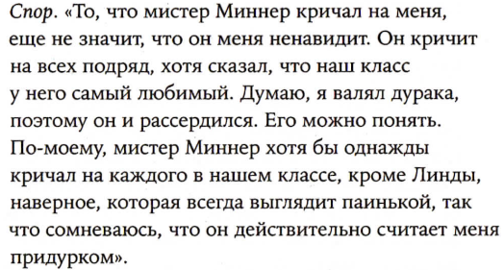

Slide 30
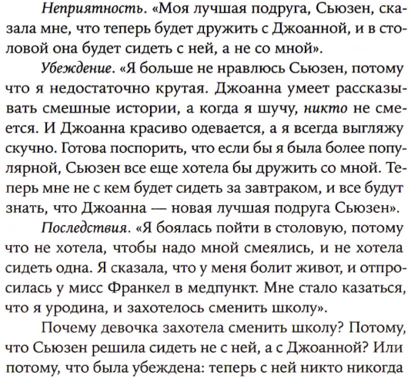
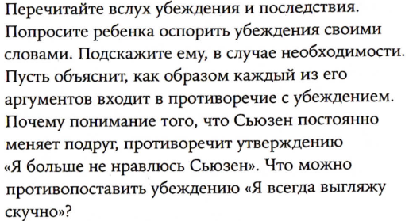

Slide 31
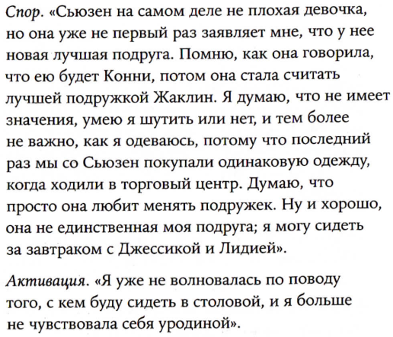

Slide 32
Попробуйте сделать то же самое. В течение следующей недели будьте внимательны к происходящему с вами. Не пытайтесь искать неприятности, но, когда столкнётесь с ними, прислушайтесь к своему внутреннему диалогу. Уловив негативные убеждения, попробуйте их оспорить. Разберите их на мелкие кусочки пазлов, а затем запишите всё по пунктам, согласно модели НУПСА:
Неприятность._______________________________________________________________________________________________________
Убеждение.__________________________________________________________________________________________________________
Последствия._________________________________________________________________________________________________________
Спор._______________________________________________________________________________________________________________
Активация.__________________________________________________________________________________________________________
Желаем успехов в работе над собой!!!

